Slide 1
矢量运算初步

Slide 2

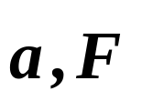

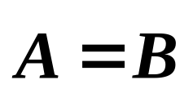

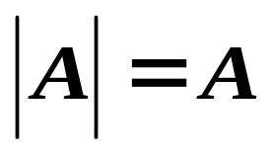
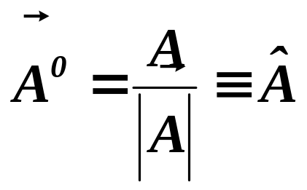
矢量运算初步
矢量：同时具有大小和方向, 并遵从平行四边形 加法法则的量
几何表示: 长度↔大小; 箭头↔方向
符号表示: 手写: 字母上方加箭头, 如
印刷: 斜黑体 (或黑体，或同手写)
相等: 大小、方向都相等
平移(自由)矢量: 平移后大小、方向都不变
A
模: 只表示大小.
单位矢量: 只表示方向, 模为1.

Slide 3

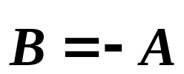




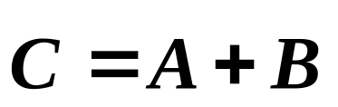

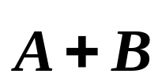


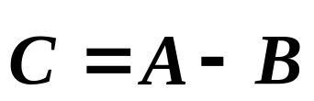
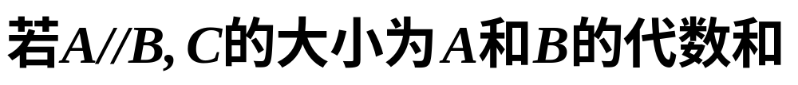
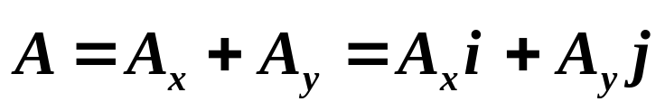
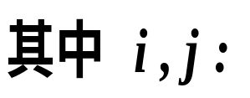
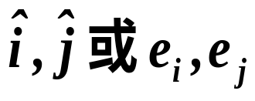
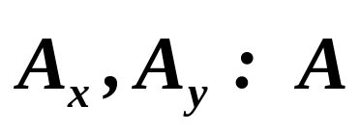
矢量运算初步
负矢量: 大小相等、方向相反.
加法: 平行四边形/三角形法则
→多边
形法则
减法: 加一个负矢量
y
A_{y}
A
矢量分解: 反用平行四边形法则
常见：将一个矢量分解为相互垂直的分量
θ
x
A_{x}
2维:
x, y方向的单位矢量，也可记为
在x, y方向的分量（是标量）

Slide 4
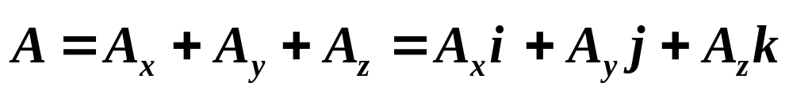

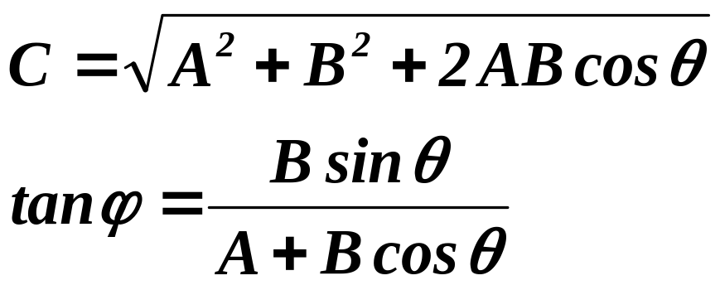
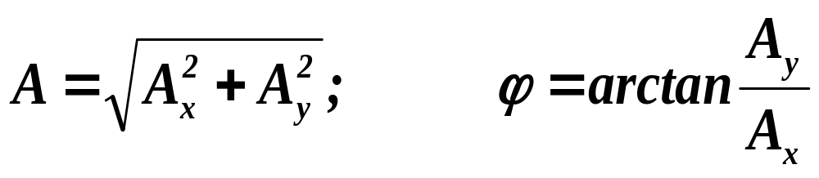
矢量运算初步
3维:
⇒
合矢量与分矢量的关系:
如图,
B
C
θ
ϕ
A
特例: 直角坐标系时

Slide 5
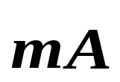
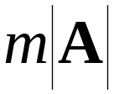
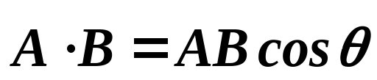
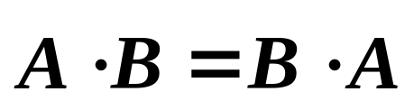
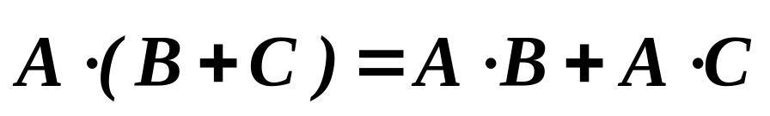
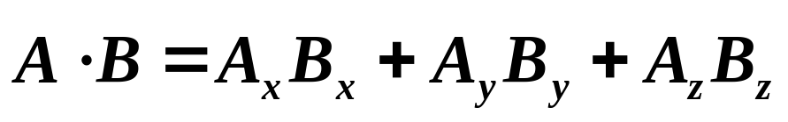
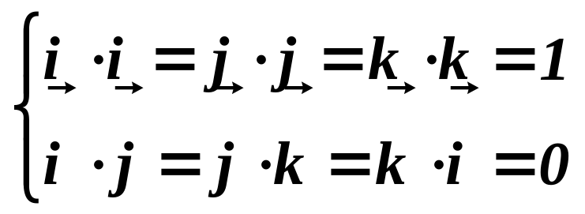
矢量运算初步
矢量的乘法：
数乘:
大小:
方向: ↑
标积(点积) :
, 标量!!!
满足交换律:
分配律:
直角坐标系(3D):
其中用到:

Slide 6
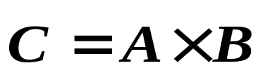
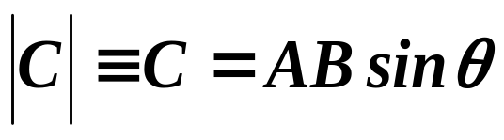

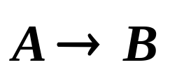

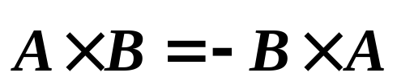
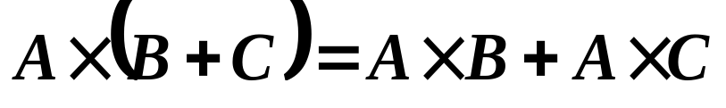
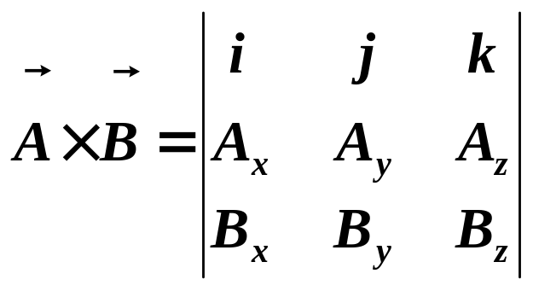
矢量运算初步
矢积(叉积):
矢量!!!
大小:
C
B
方向: 符合右手定则
θ
A
四指:
(小于π 的夹角), 拇指：沿
不满足交换律!
满足分配律:
直角坐标系(3D):

Slide 7
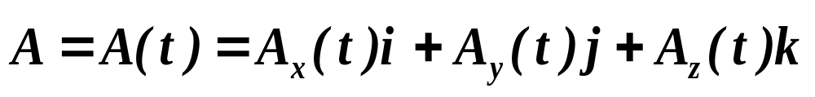
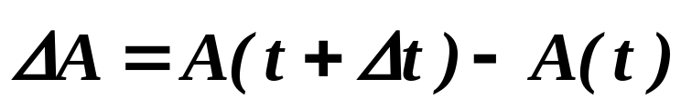

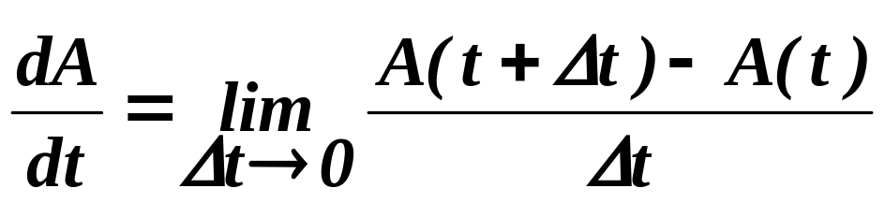
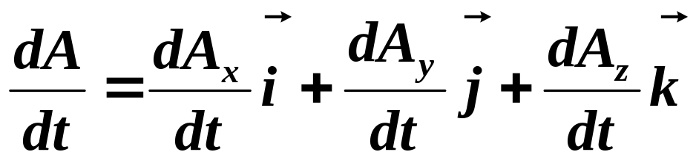
矢量运算初步
矢量导数
若
如图,
M
A(t)
矢量 的导数:
ΔA
A(t+Δt)
N
L
∴

Slide 8
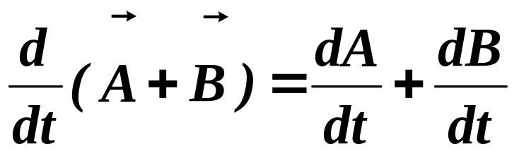
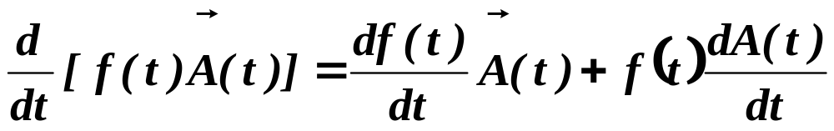
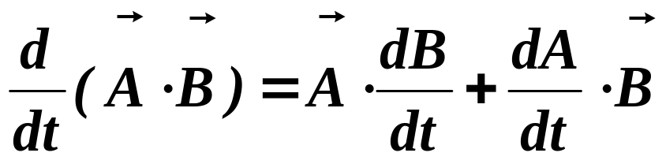
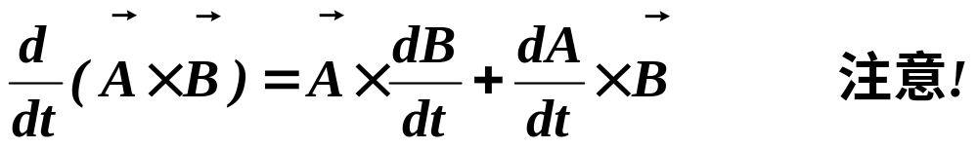
矢量运算初步
常用公式:

